Slide 1
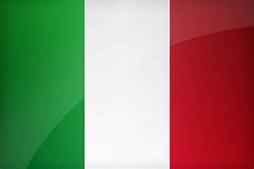
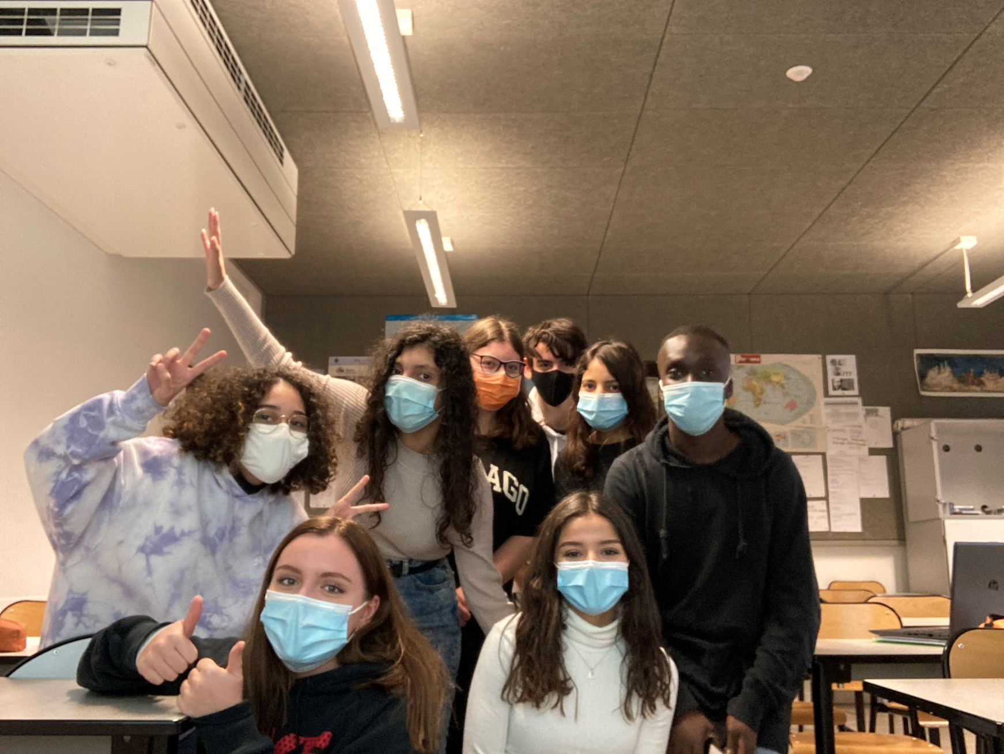

Classe di 1ère ESABAC

Slide 2
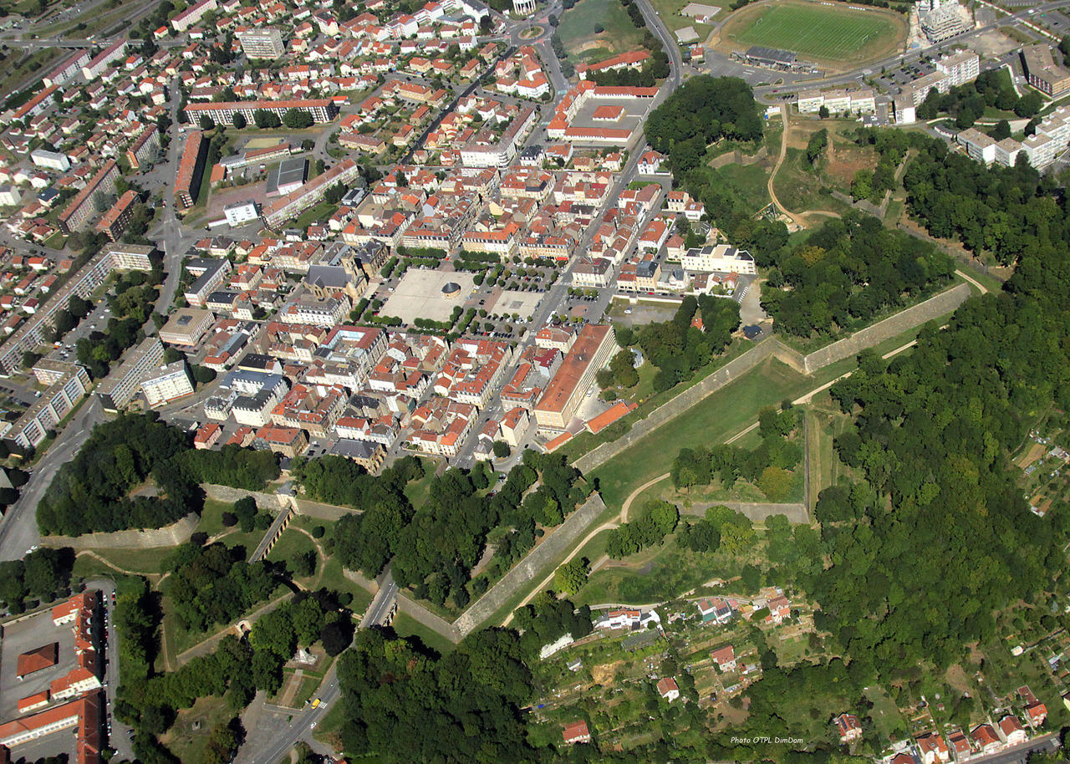
Longwy

Slide 3
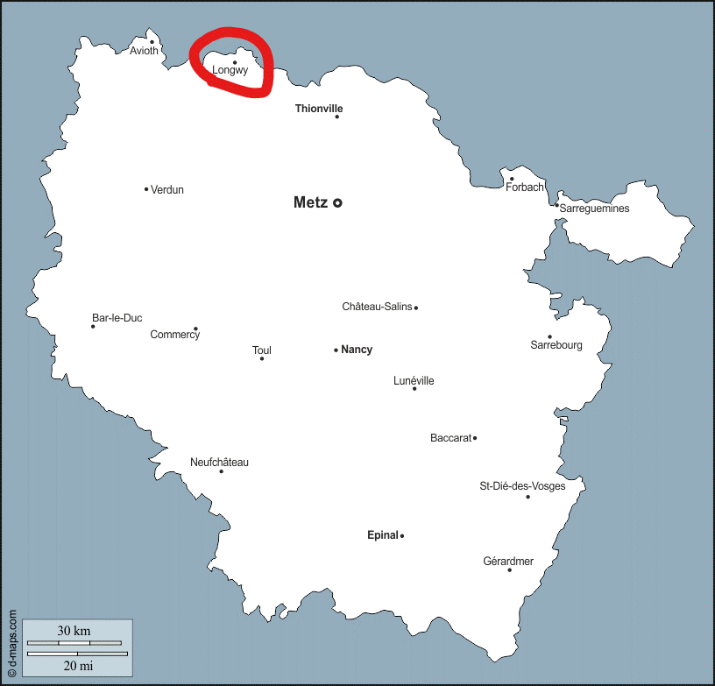

1. cittA’ della Lorena ,nel dipartimento di Meurthe et Moselle , regione Grand Est
2. gli abitanti :15 076 (nel 2016)
3. cittA’ siderurgica
.

Slide 4
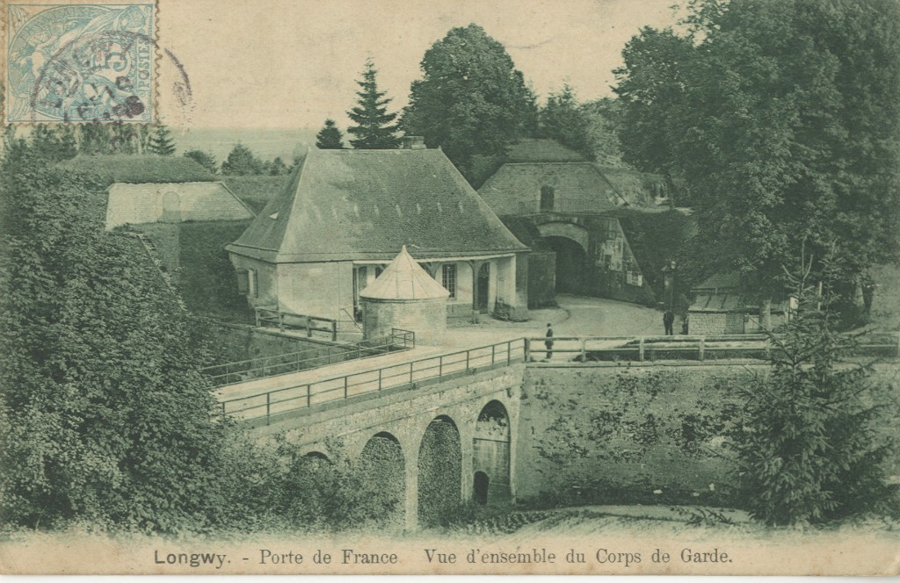
Questa città è stata teatro di guerre nel 1940 fra gli alleati Franco-britannici e i Tedeschi durante la guerra seconda guerra mondiale.

Slide 5
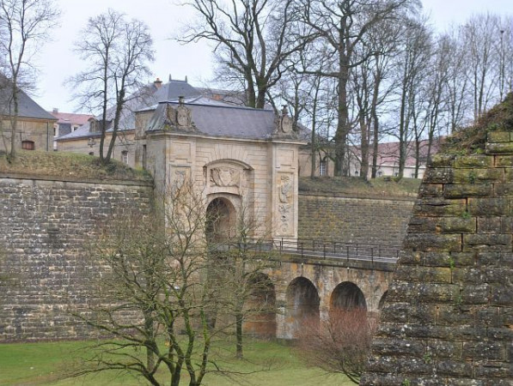
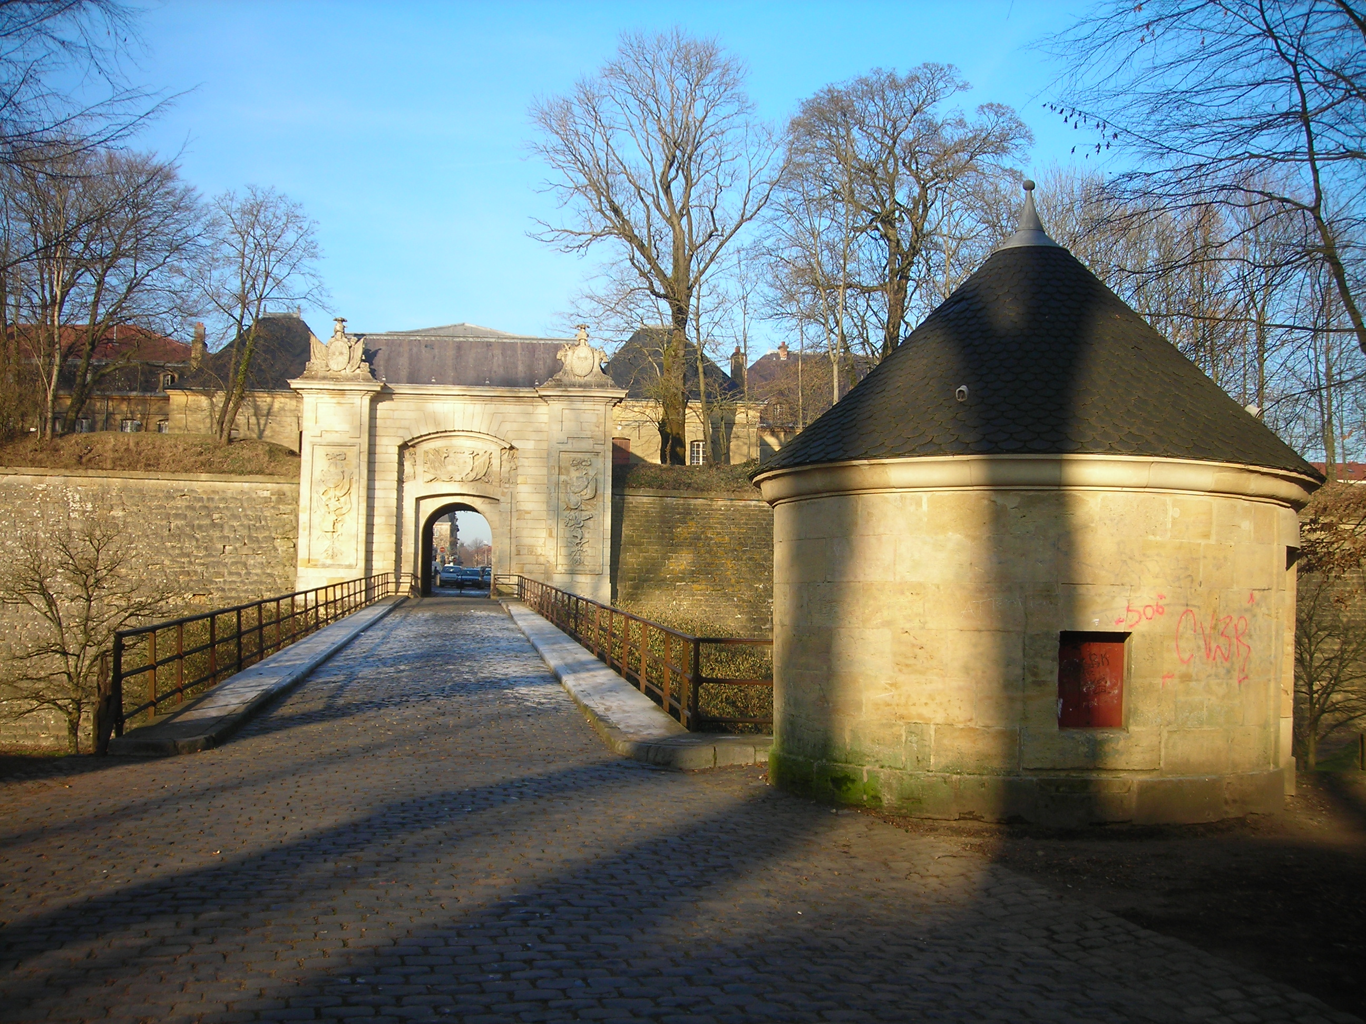
Longwy fu fondata dal duca Martin, un signore del Regno di Austrasia
Le prime popolazioni nacquero grazie alla presenza di un campo romano all’altezza del Titelberg,poi di un castello del VIIe secolo
Il duca di Lorena aveva fatto costruire questo castello per difendere l'estremo nord del loro territorio, che si affaccia sulla città di Longwy. In seguito fece costruire una città intorno a questo castello.
Oggi Longwy è famosa per le sue fortificazioni costruite da Vauban sotto il regno di re Luigi XIV (guardare foto a sinistra)

Slide 6

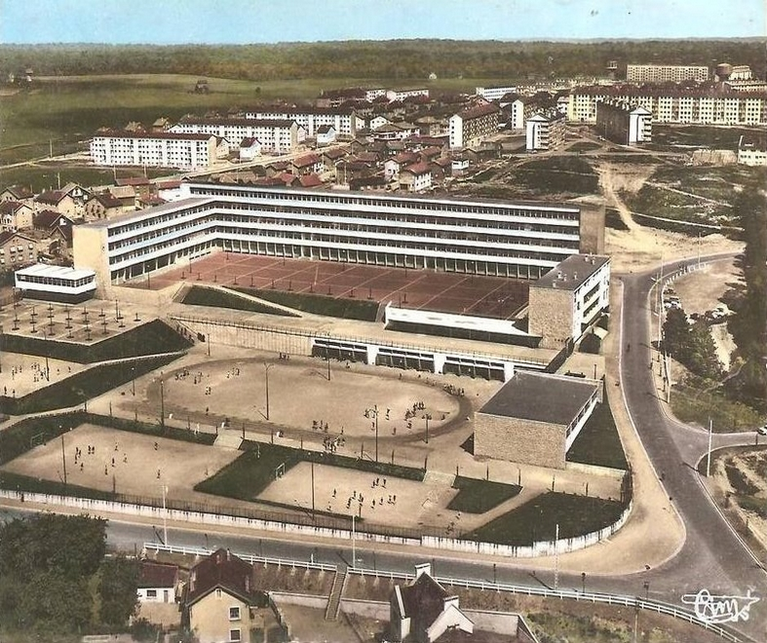
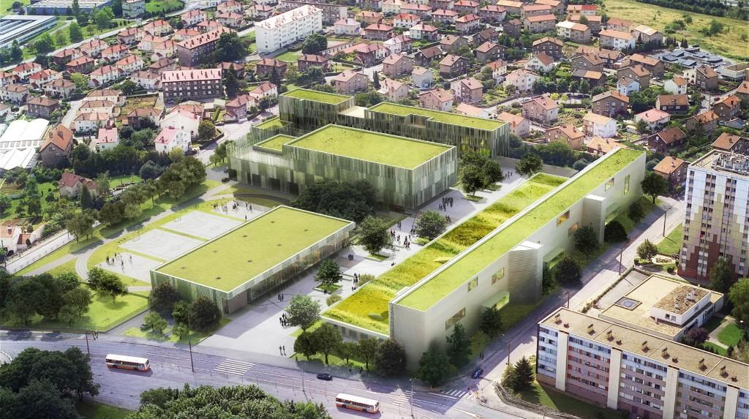
Il liceo Alfred Mézières di Longwy
Il liceo nel 1967
Il liceo nel futuro

Slide 7
Presentazione del liceo
Ci sono:
1700 studenti in tutto
16 classi di seconde
14 classi di première e di terminale
130 professori
È un liceo generale, tecnologico,professionale meccanico e c’è un corso di specializzazione post maturità

Slide 8
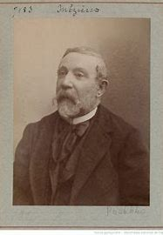
Alfred Mézières
(1826-1915)
La sua biografia
È uno storico letterario, giornalista e politico francese.
Ha trascorso la sua infanzia nel paese longoviciano, ha studiato al College di Metz, ha completato un anno di ulteriore formazione in retorica, dopo la laurea, e si è unito all'Ecole Normale Supérieure dove incontrò Pasteur.
A. Mézieres ha insegnato la litteratura straniera e pubblicherà le sue opere su Shakespeare, Petrarque, Dante e Goethe, dopo aver soggiornato nei loro paesi d'origine.
Le sue opere principali evocano la Società Francese, l'Educazione Morale e l'Educazione Civica.
Ha presieduto l'Associazione dei giornalisti.
Deputato eletto dal 1881 al 19O6 (istruzione, industria, agricoltura, esercito, vita civile, …)
Ha sponsorizzato e presieduto l'orfanotrofio dell'educazine primaria dal 1885 al 1915.

Slide 9

Presentazione Esabac
Esabac è un doppio diploma italo-francese firmato il 29 febbraio 2009 dal ministro italiano dell’istruzione e il ministro francese dell'Educazione nazionale
Dalla seconde alla terminale si ha la possibilità di seguire delle lezioni di lingua, cultura e letteratura.
Si hanno 5 ore di letteratura italiana e circa 3-4 ore di storia e geografia.
Ogni anno si fanno delle uscite didattiche come il festival del film italiano a Villerupt e si possono fare delle gite di scambio linguistico/ gemellaggio in Italia.
Alla fine dell’anno, verso maggio, si fa uno spettacolo in cui rappresentiamo esabac.

Slide 10



Che cos’è per me Dante,
Maria :

Slide 11
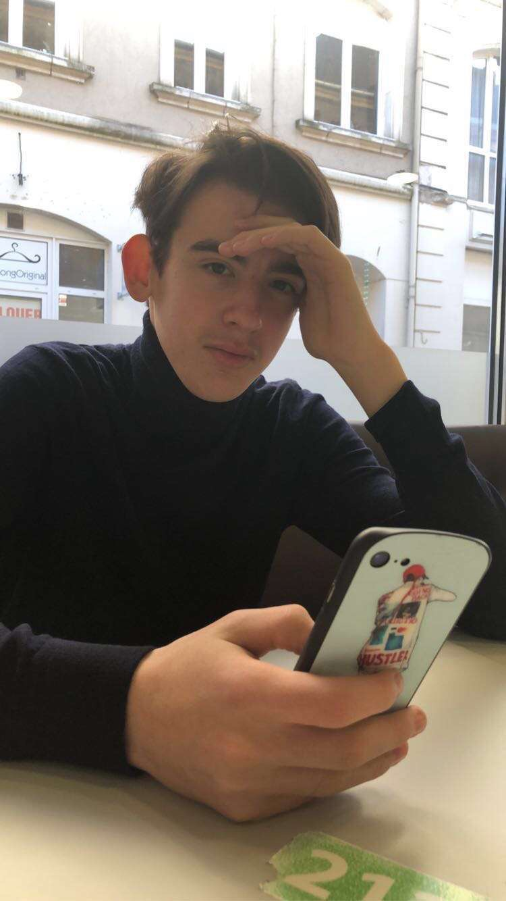
Che cos’è per me Dante,
Léo:

Slide 12


Che cos’è per me Dante,
Iman:

Slide 13


Che cos’è per me Dante,
Melissa:

Slide 14
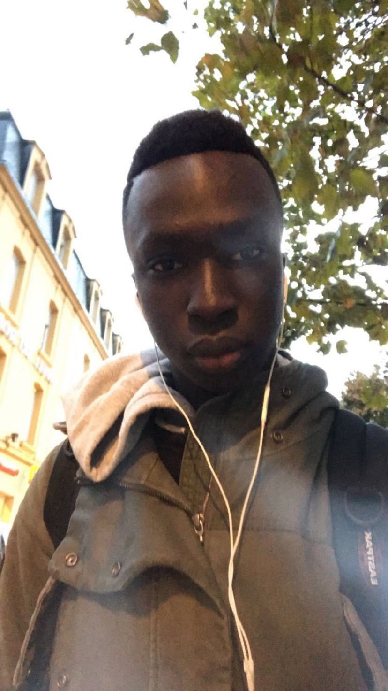
Che cos’è per me Dante,
Yanick:

Slide 15


Che cos’è per me Dante,
Alexandra:

Slide 16

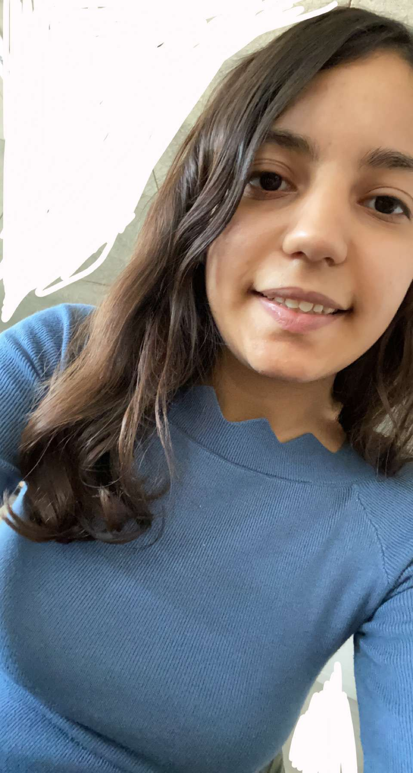
Che cos’è per me Dante,
Ghizlane:

Slide 17
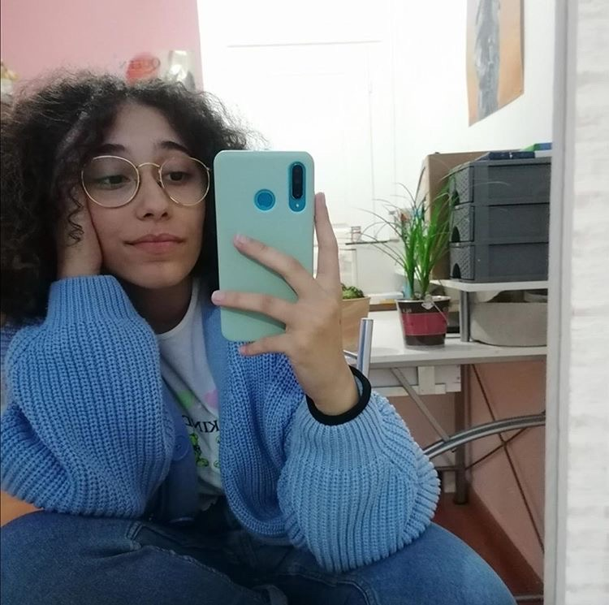
Che cos’è per me Dante,
Alessia:

